Slide 1


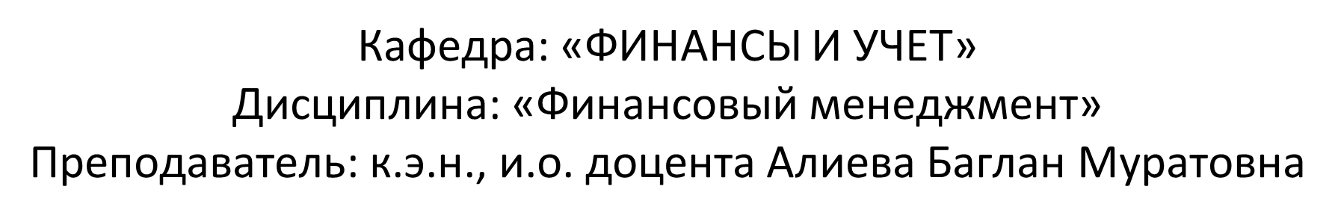
Тема 2. Концепции финансового менеджмента.

Slide 2

План лекции
1. Базовые концепции финансового менеджмента.
2. Раскрыть сущность каждой концепции.
Цель лекции: ознакомить студентов с теоретическими основами базовых концепций финансового менеджмента для практического их использования.
Результаты:
понимание содержания базовых концепций финансового менеджмента.

Slide 3
Вопрос 1.Концепции финансового менеджмента
Базовые концепции финансового менеджмента
1. Концепция денежного потока
5.Концепция эффективности рынка капитала.
2.Концепция компромисса между риском и доходностью
6. Концепция ассиметричной информации
3. Концепция временной ценности денежных средств
7. Концепция агентских отношений
4.Концепция стоимости капитала.
8.Концепция альтернативных затрат (упущенных возможностей)
Notes:
Концепция (от лат. conceptio – понимание, система) представляет собой определенный способ понимания и трактовки какого-либо явления или процесса.

Slide 4

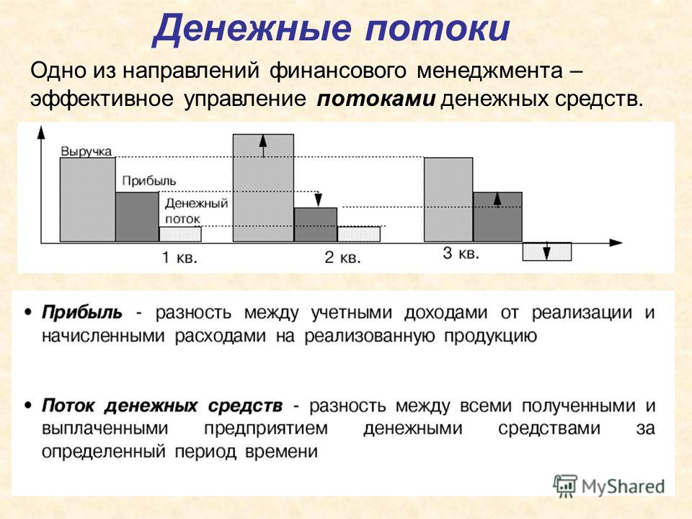

1. Концепция денежного потока (анализ дисконтируемого денежного потока)
Notes:
Финансовые активы (акции, облигации) имеют стоимость, который непосредственно зависит от потока денежных средств, ожидаемых в результате использования этих активов. Процесс оценки будущих денежных потоков называется анализом дисконтирования денежного потока.

Slide 5
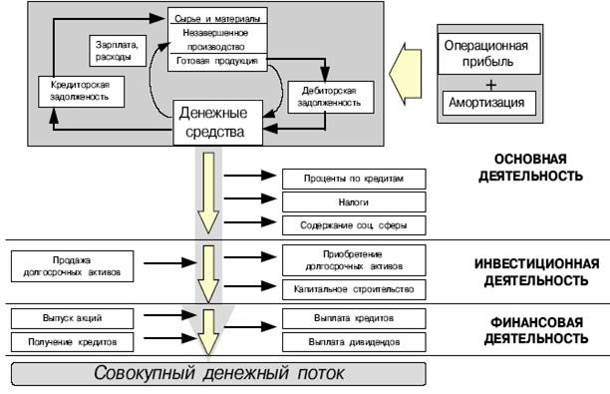


Notes:
Операционная прибыль = валовая прибыль - операционные затраты

Slide 6

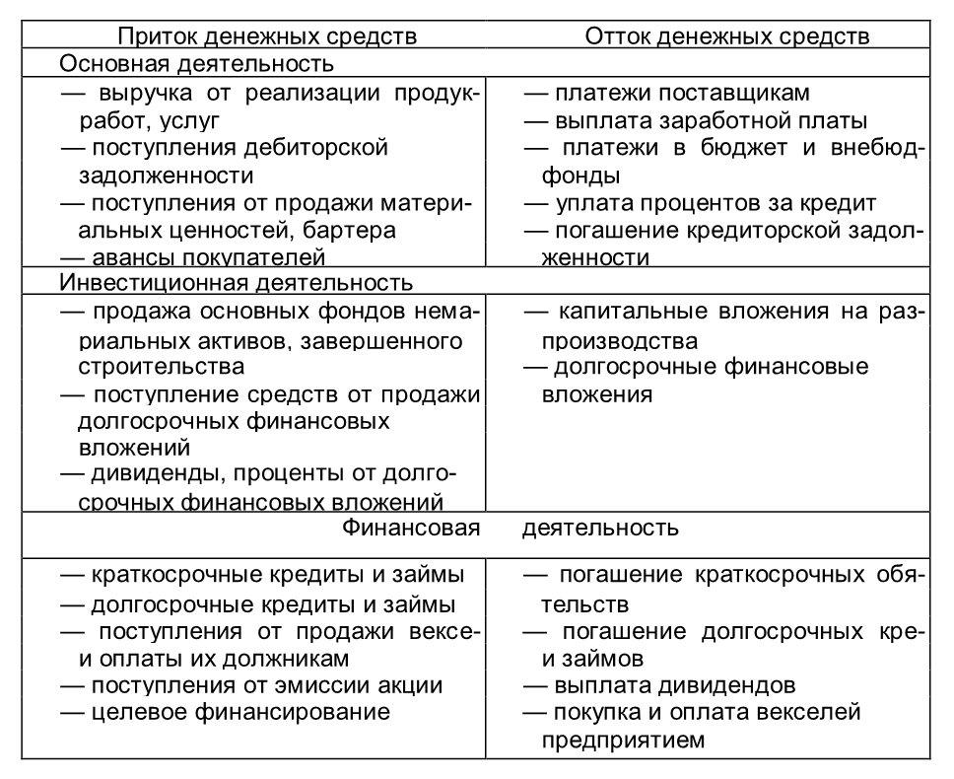
Notes:
Концепция денежного потока предполагает: 1 идентификацию денежного потока (его продолжительности и вида);
2 оценку факторов, определяющих величину элементов денежного потока;
3. определение коэффициента дисконтирования, позволяющего сопоставлять элементы потока, генерируемые в различные моменты времени;
4. оценку риска, связанного с данным потоком, и способ его учета.

Slide 7

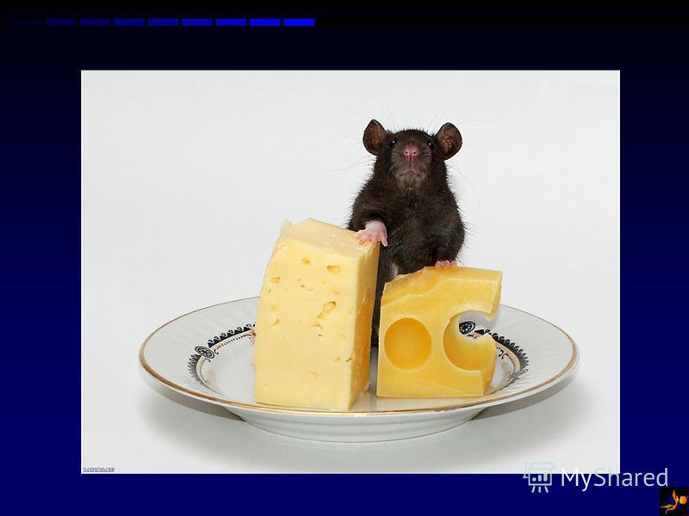

Slide 8


3. Концепция временной ценности денежных средств
Суть действия этих причин достаточно очевидна. В силу инфляции происходит снижение покупательной способности денег. Поскольку в экономике практически не бывает безрисковых ситуаций, всегда существует ненулевая вероятность того, что по каким-либо причинам ожидаемая к получению сумма не будет получена. По сравнению с денежной суммой, которая, возможно, будет получена в будущем, та же самая сумма, имеющаяся в наличии в данный момент, может быть немедленно пущена в оборот и тем самым принесет дополнительный доход.

Slide 9
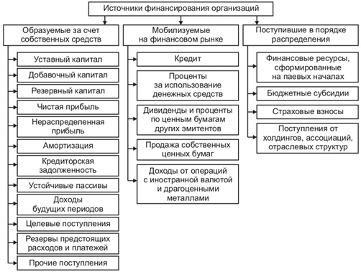

4.Концепция стоимости капитала.
Notes:
Деятельность любой компании возможна только при наличии источника финансирования, которые различаются по своей экономической природе, способах возникновения, и степени управляемости. Самый дешевый способ - кредиторская задолженность. Источники финансирования разделяются на собственные и заемные. При этом собственный капитал - это нераспределенная прибыль и обыкновенные акции, а заемный капитал - это долгосрочные и краткосрочные кредиты и займы и кредиторская задолженность.

Slide 10
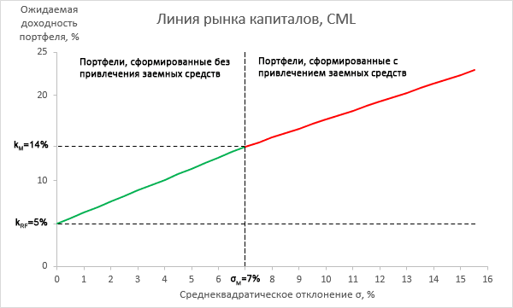

5.Концепция эффективности рынка капитала.
Крупные компании выступают на нем в роли кредиторов и инвесторов, а участие мелких фирм чаще всего ограничивается решением краткосрочных задач инвестиционного характера. В данном случае под эффективностью капитала понимается не операционная эффективность, а информационная эффективность.
Notes:
Эффективный рынок - рынок, в ценах которого находит отражение вся известная информация. ее поступления будет отражаться в ценах акций или других ценных бумаг.

Slide 11

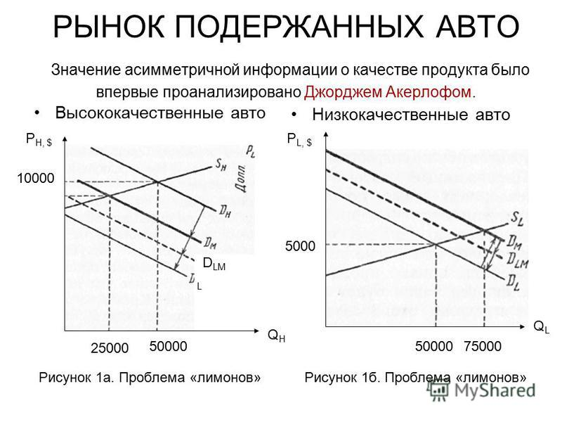
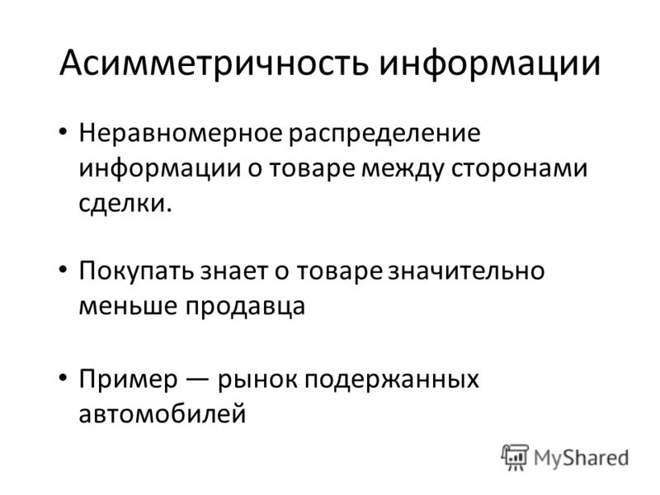
6. Концепция ассиметричной информации
Смысл состоит в том, что отдельные категории лиц могут владеть информацией, недоступной всем участникам рынка. Носителям конфиденциальной информации могут выступать менеджеры или отдельные владельцы компаний. Менеджеры, как правило, не владеют какой-либо дополнительной информацией об общем состоянии фондового рынка или об изменении процентных ставок, но они владеют информацией о состоянии своей компании.
Notes:
Покупатель знает о товаре значительно меньше чем продавец

Slide 12

7. Концепция агентских отношений
Чтобы уменьшить возможные противоречия между целевыми установками менеджмента и акционеров, акционеры вынуждены нести, так называемые, агентские издержки следующих видов:
расходы на осуществление контроля за деятельностью менеджеров (например, затраты на аудиторские проверки)
расходы по созданию организационной структуры (например, введение в совет директоров внешних инвесторов);
затраты, связанные с поощрением менеджеров

Slide 13

8.Концепция альтернативных затрат (упущенных возможностей)
Альтернативные издержки - это затраты, измеряющие возможность, которая потеряна или которой пожертвовали ради выбора одного варианта.

Slide 14
Выводы по теме:
Большинство концепций финансового менеджмента основывается на концепции «идеальных» рынков (совершенных рынков капитала) и поэтому нереалистичны в современных условиях. «Идеальный» рынок капиталов- это рынок, отвечающий следующим условиям: отсутствие каких либо налогов, наличие большого числа продавцов и покупателей, равный доступ на рынок физических и юридических лиц, отсутствие затрат на информационное обеспечение (равнодоступность информации), одинаковые (однородные) ожидания всех действующих лиц, отсутствие затрат связанных с финансовыми затруднениями.

Slide 15
Спасибо за внимание!

